Slide 1

PROGRAMOWANIE URZĄDZEŃ
MOBILNYCH 2
WYKŁAD 5
Reaktywne Zarządzanie Stanem:
Flow
StateFlow
SharedFlow

Slide 2

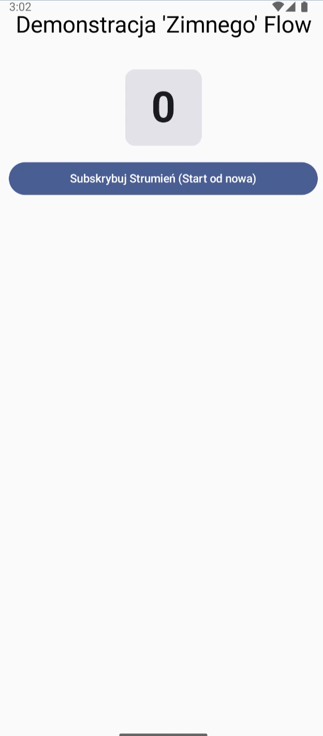
Flow
Do tej pory nasze funkcje suspend zwracały pojedynczą wartość (np. String lub List). A co, jeśli chcemy, aby funkcja zwracała sekwencję wartości w czasie? Do tego właśnie służy Flow – asynchroniczny strumień danych.

Slide 3

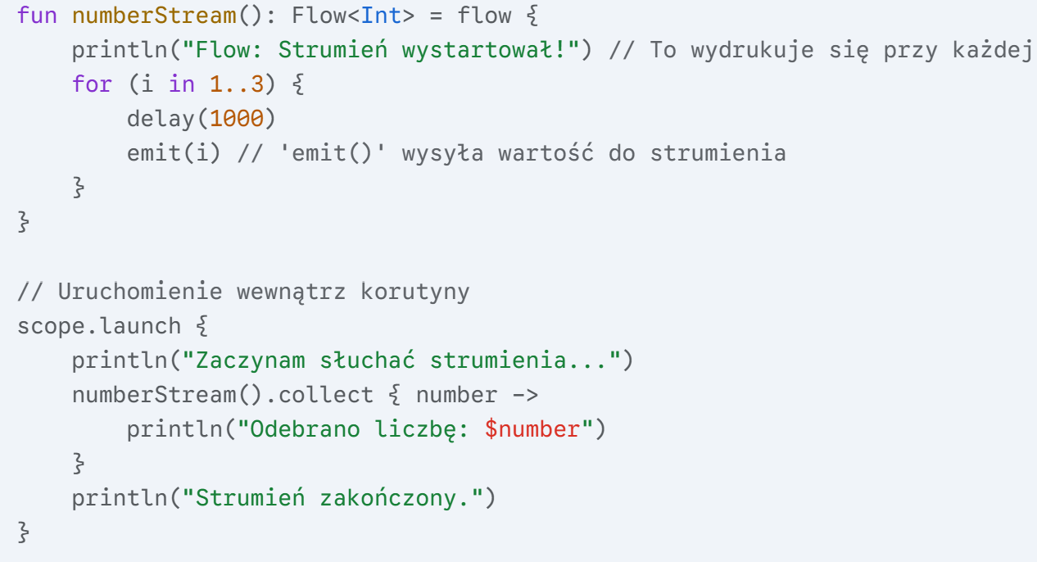
Flow
Do tej pory nasze funkcje suspend zwracały pojedynczą wartość (np. String lub List). A co, jeśli chcemy, aby funkcja zwracała sekwencję wartości w czasie? Do tego właśnie służy Flow – asynchroniczny strumień danych.
To jest film na kanale YouTube o tytule numberStream i istnieje jako gotowy do odtworzenia materiał. Samo jego istnienie nic nie robi – nikt go jeszcze nie ogląda. Jest "zimny".

Slide 4
Flow
Do tej pory nasze funkcje suspend zwracały pojedynczą wartość (np. String lub List). A co, jeśli chcemy, aby funkcja zwracała sekwencję wartości w czasie? Do tego właśnie służy Flow – asynchroniczny strumień danych.
To jest film na kanale YouTube o tytule numberStream i istnieje jako gotowy do odtworzenia materiał. Samo jego istnienie nic nie robi – nikt go jeszcze nie ogląda. Jest "zimny".
To jest treść filmu

Slide 5
Flow
Do tej pory nasze funkcje suspend zwracały pojedynczą wartość (np. String lub List). A co, jeśli chcemy, aby funkcja zwracała sekwencję wartości w czasie? Do tego właśnie służy Flow – asynchroniczny strumień danych.
To jest film na kanale YouTube o tytule numberStream i istnieje jako gotowy do odtworzenia materiał. Samo jego istnienie nic nie robi – nikt go jeszcze nie ogląda. Jest "zimny".
To jest treść filmu
Co sekundę na ekranie pojawia się nowa liczba. emit to akt "wyemitowania" klatki filmu.

Slide 6
Flow
Do tej pory nasze funkcje suspend zwracały pojedynczą wartość (np. String lub List). A co, jeśli chcemy, aby funkcja zwracała sekwencję wartości w czasie? Do tego właśnie służy Flow – asynchroniczny strumień danych.
To jest film na kanale YouTube o tytule numberStream i istnieje jako gotowy do odtworzenia materiał. Samo jego istnienie nic nie robi – nikt go jeszcze nie ogląda. Jest "zimny".
To jest treść filmu
Co sekundę na ekranie pojawia się nowa liczba. emit to akt "wyemitowania" klatki filmu.
Załadowanie linku z interesującym nas filmem.

Slide 7
Flow
Do tej pory nasze funkcje suspend zwracały pojedynczą wartość (np. String lub List). A co, jeśli chcemy, aby funkcja zwracała sekwencję wartości w czasie? Do tego właśnie służy Flow – asynchroniczny strumień danych.
To jest film na kanale YouTube o tytule numberStream i istnieje jako gotowy do odtworzenia materiał. Samo jego istnienie nic nie robi – nikt go jeszcze nie ogląda. Jest "zimny".
To jest treść filmu
Co sekundę na ekranie pojawia się nowa liczba. emit to akt "wyemitowania" klatki filmu.
Załadowanie linku z interesującym nas filmem.
To jest moment, w którym widz wciska przycisk "Play„.

Slide 8
Flow
Do tej pory nasze funkcje suspend zwracały pojedynczą wartość (np. String lub List). A co, jeśli chcemy, aby funkcja zwracała sekwencję wartości w czasie? Do tego właśnie służy Flow – asynchroniczny strumień danych.
To jest film na kanale YouTube o tytule numberStream i istnieje jako gotowy do odtworzenia materiał. Samo jego istnienie nic nie robi – nikt go jeszcze nie ogląda. Jest "zimny".
To jest treść filmu
Co sekundę na ekranie pojawia się nowa liczba. emit to akt "wyemitowania" klatki filmu.
Załadowanie linku z interesującym nas filmem.
To jest moment, w którym widz wciska przycisk "Play„.
Gdyby inny "widz" (inna korutyna) również wywołał numberStream().collect(), obejrzałby ten sam film od początku, we własnym tempie. To jest esencja "zimnego" strumienia Flow.

Slide 9
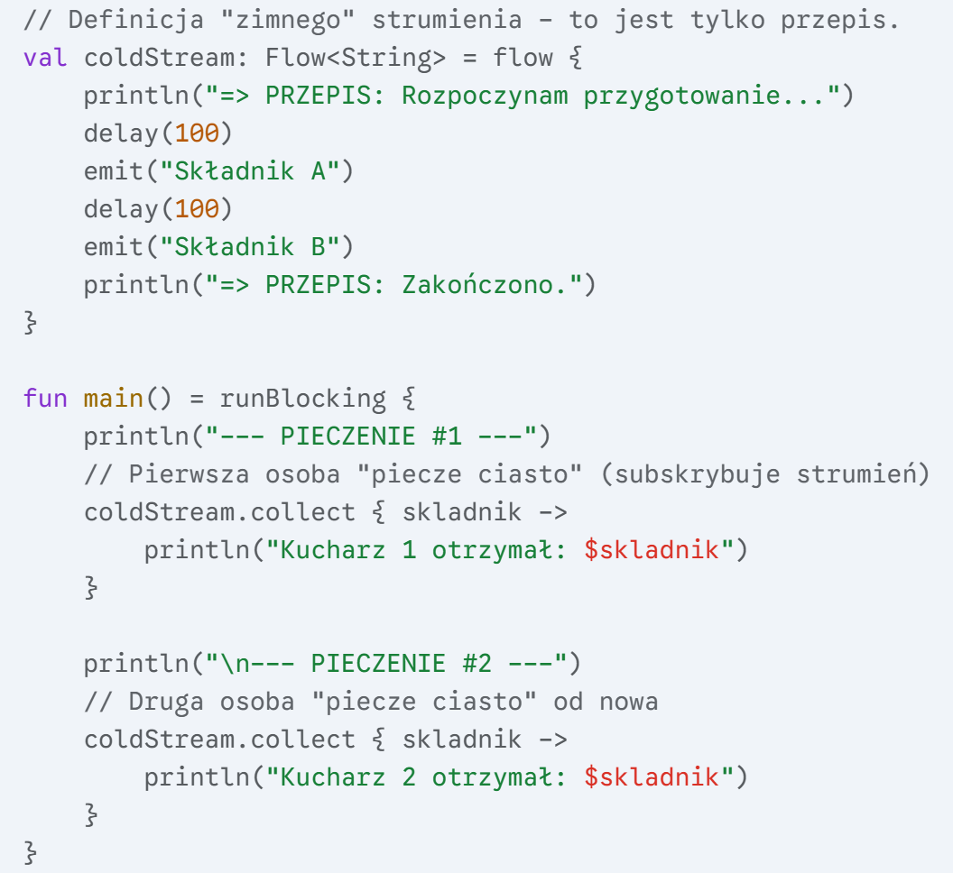
Flow
Do tej pory nasze funkcje suspend zwracały pojedynczą wartość (np. String lub List). A co, jeśli chcemy, aby funkcja zwracała sekwencję wartości w czasie? Do tego właśnie służy Flow – asynchroniczny strumień danych.

Slide 10
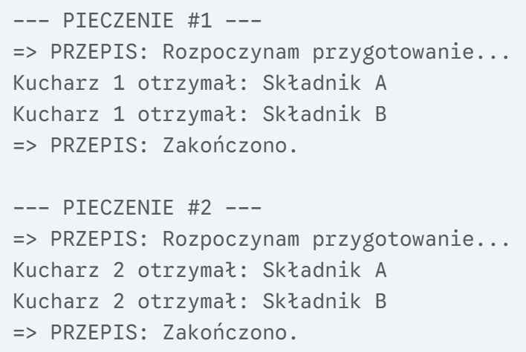
Flow
Do tej pory nasze funkcje suspend zwracały pojedynczą wartość (np. String lub List). A co, jeśli chcemy, aby funkcja zwracała sekwencję wartości w czasie? Do tego właśnie służy Flow – asynchroniczny strumień danych.

Slide 11
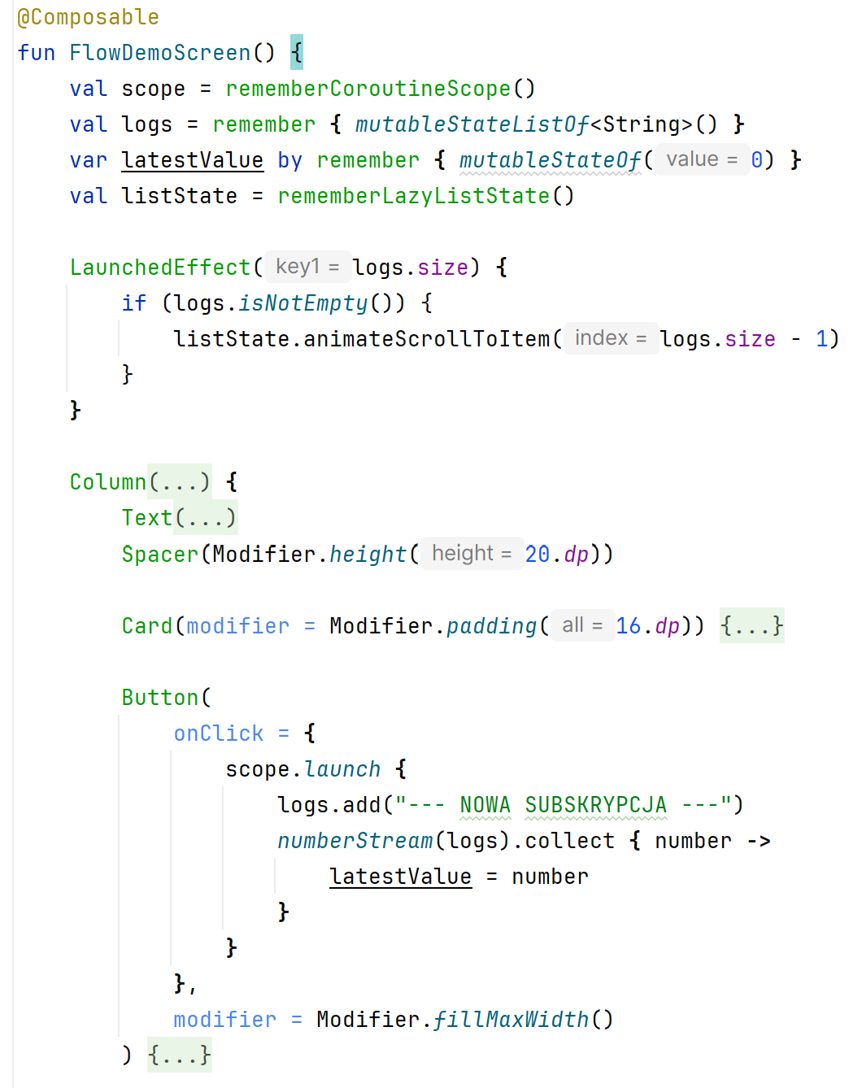
Flow

Slide 12
Flow
Obiekt stanu, który pozwala programowo kontrolować pozycję przewijania LazyColumn

Slide 13
Flow
Obiekt stanu, który pozwala programowo kontrolować pozycję przewijania LazyColumn
LaunchedEffect służy do uruchamiania efektów ubocznych (takich jak animacje, wywołania sieciowe, itp.) w odpowiedzi na zmiany stanu lub pojawienie się komponentu na ekranie.
W tym konkretnym przypadku rozwiązuje on następujący problem: gdy do listy logs dodawane są nowe wpisy, mogą one pojawić się na dole, poza widocznym obszarem LazyColumn. Użytkownik musiałby ręcznie przewijać listę, aby zobaczyć najnowsze logi.

Slide 14
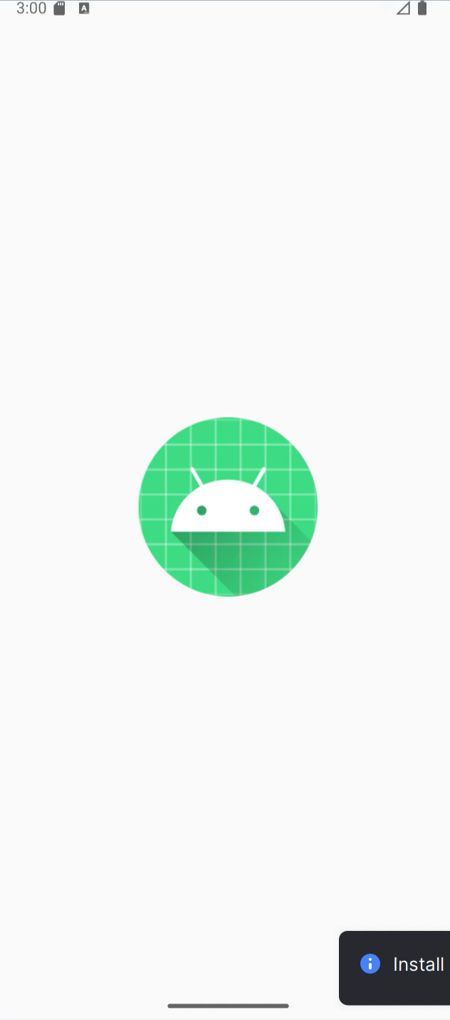
StateFlow
Flow jest świetny do jednorazowych operacji, które mają zwrócić wiele wyników (np. pobieranie pliku i emitowanie postępu w procentach). Ale nie nadaje się do przechowywania stanu UI, ponieważ każdy nowy obserwator (np. po obrocie ekranu) uruchamiałby go od nowa.
StateFlow to specjalny, "gorący" strumień, zaprojektowany do przechowywania i udostępniania stanu.

Slide 15

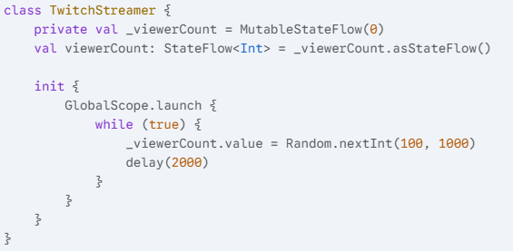
StateFlow
W przeciwieństwie do "zimnego" Flow, który jest tylko przepisem, "gorący" strumień musi być aktywnie zarządzany.
Licznik widzów na pulpicie streamera. Zawsze ma jakąś wartość (zaczyna od 0)

Slide 16
StateFlow
W przeciwieństwie do "zimnego" Flow, który jest tylko przepisem, "gorący" strumień musi być aktywnie zarządzany.
konwertuje modyfikowalny MutableStateFlow na jego publiczną, niemodyfikowalną (tylko do odczytu) wersję StateFlow.
Jest to mechanizm ochronny, który uniemożliwia modyfikację stanu z zewnątrz klasy, która jest jego właścicielem (zazwyczaj z ViewModelu).
Licznik widzów na pulpicie streamera. Zawsze ma jakąś wartość (zaczyna od 0)
wzorzec z _viewerCount i viewerCount zapewnia niemodyfikowalność (read-only) stanu dla warstwy UI, co jest niemożliwe do osiągnięcia przy użyciu private set na MutableStateFlow.
private set chroni tylko przed przypisaniem nowego obiektu MutableStateFlow do zmiennej viewerCount z zewnątrz. Jednak UI (np. Composable) wciąż otrzymuje obiekt typu MutableStateFlow. Oznacza to, że wciąż może nadpisać wartość.

Slide 17
StateFlow
W przeciwieństwie do "zimnego" Flow, który jest tylko przepisem, "gorący" strumień musi być aktywnie zarządzany.
konwertuje modyfikowalny MutableStateFlow na jego publiczną, niemodyfikowalną (tylko do odczytu) wersję StateFlow.
Jest to mechanizm ochronny, który uniemożliwia modyfikację stanu z zewnątrz klasy, która jest jego właścicielem (zazwyczaj z ViewModelu).
Licznik widzów na pulpicie streamera. Zawsze ma jakąś wartość (zaczyna od 0)
wzorzec z _viewerCount i viewerCount zapewnia niemodyfikowalność (read-only) stanu dla warstwy UI, co jest niemożliwe do osiągnięcia przy użyciu private set na MutableStateFlow.
private set chroni tylko przed przypisaniem nowego obiektu MutableStateFlow do zmiennej viewerCount z zewnątrz. Jednak UI (np. Composable) wciąż otrzymuje obiekt typu MutableStateFlow. Oznacza to, że wciąż może nadpisać wartość.
Gdy tylko tworzony jest obiekt TwitchStreamer, natychmiast uruchamia w tle korutynę, która w pętli symuluje zmiany liczby widzów. Transmisja ruszyła i jest "na żywo".
GlobalScope jest używany tylko dla uproszczenia tego przykładu.

Slide 18
StateFlow
Przekazany zakres określa czas życia symulacji.
class TwitchStreamer(scope: CoroutineScope) {
private val _viewerCount = MutableStateFlow(0)
val viewerCount = _viewerCount.asStateFlow()
init {
scope.launch {
while (isActive) {
delay(2_000)
_viewerCount.value =
Random.nextInt(100, 1_000)
}
}
}
}
asStateFlow() udostępnia odczyt. Zmiany wykonuje właściciel _viewerCount.

Slide 19
StateFlow
Każdy widz zaczyna od aktualnego licznika.
fun main() = runBlocking {
val streamer = TwitchStreamer(this)
delay(5_000) // Producent działa bez widzów.
launch {
streamer.viewerCount.collect {
println("Widz 1: $it")
}
}
delay(4_000)
launch {
streamer.viewerCount.collect {
println("Widz 2: $it")
}
}
delay(4_000)
coroutineContext.cancelChildren()
}

Slide 20
StateFlow
Każdy widz zaczyna od aktualnego licznika.
fun main() = runBlocking {
val streamer = TwitchStreamer(this)
Streamer rozpoczyna transmisję. Jego licznik widzów już zaczyna się zmieniać
delay(5_000) // Producent działa bez widzów.
launch {
streamer.viewerCount.collect {
println("Widz 1: $it")
}
}
delay(4_000)
launch {
streamer.viewerCount.collect {
println("Widz 2: $it")
}
}
delay(4_000)
coroutineContext.cancelChildren()
}

Slide 21
StateFlow
Każdy widz zaczyna od aktualnego licznika.
fun main() = runBlocking {
val streamer = TwitchStreamer(this)
Streamer rozpoczyna transmisję. Jego licznik widzów już zaczyna się zmieniać
delay(5_000) // Producent działa bez widzów.
launch {
streamer.viewerCount.collect {
println("Widz 1: $it")
}
Transmisja trwa, mimo że nikt jej nie subskrybuje.
}
delay(4_000)
launch {
streamer.viewerCount.collect {
println("Widz 2: $it")
}
}
delay(4_000)
coroutineContext.cancelChildren()
}

Slide 22
StateFlow
Każdy widz zaczyna od aktualnego licznika.
fun main() = runBlocking {
val streamer = TwitchStreamer(this)
Streamer rozpoczyna transmisję. Jego licznik widzów już zaczyna się zmieniać
delay(5_000) // Producent działa bez widzów.
launch {
streamer.viewerCount.collect {
println("Widz 1: $it")
}
Transmisja trwa, mimo że nikt jej nie subskrybuje.
}
delay(4_000)
launch {
streamer.viewerCount.collect {
println("Widz 2: $it")
}
Pierwszy widz wchodzi na kanał. Nie widzi licznika od 0. Natychmiast dostaje aktualną wartość licznika, np. 458.
}
delay(4_000)
coroutineContext.cancelChildren()
}

Slide 23
StateFlow
Każdy widz zaczyna od aktualnego licznika.
fun main() = runBlocking {
val streamer = TwitchStreamer(this)
Streamer rozpoczyna transmisję. Jego licznik widzów już zaczyna się zmieniać
delay(5_000) // Producent działa bez widzów.
launch {
streamer.viewerCount.collect {
println("Widz 1: $it")
}
Transmisja trwa, mimo że nikt jej nie subskrybuje.
}
delay(4_000)
launch {
Drugi widz wchodzi na kanał. On również natychmiast dostaje aktualną wartość, np. 721, i od tego momentu obaj widzowie widzą te same, synchroniczne aktualizacje.
streamer.viewerCount.collect {
println("Widz 2: $it")
}
Pierwszy widz wchodzi na kanał. Nie widzi licznika od 0. Natychmiast dostaje aktualną wartość licznika, np. 458.
}
delay(4_000)
coroutineContext.cancelChildren()
}

Slide 24
StateFlow
StateFlow: jest "gorący", zawsze ma aktualny stan, który natychmiast udostępnia nowym subskrybentom. Nie jest historią wszystkich zmian.
fun main() = runBlocking {
val streamer = TwitchStreamer(this)
Streamer rozpoczyna transmisję. Jego licznik widzów już zaczyna się zmieniać
delay(5_000) // Producent działa bez widzów.
launch {
streamer.viewerCount.collect {
println("Widz 1: $it")
}
Transmisja trwa, mimo że nikt jej nie subskrybuje.
}
delay(4_000)
launch {
Drugi widz wchodzi na kanał. On również natychmiast dostaje aktualną wartość, np. 721, i od tego momentu obaj widzowie widzą te same, synchroniczne aktualizacje.
streamer.viewerCount.collect {
println("Widz 2: $it")
}
Pierwszy widz wchodzi na kanał. Nie widzi licznika od 0. Natychmiast dostaje aktualną wartość licznika, np. 458.
}
delay(4_000)
coroutineContext.cancelChildren()
}

Slide 25
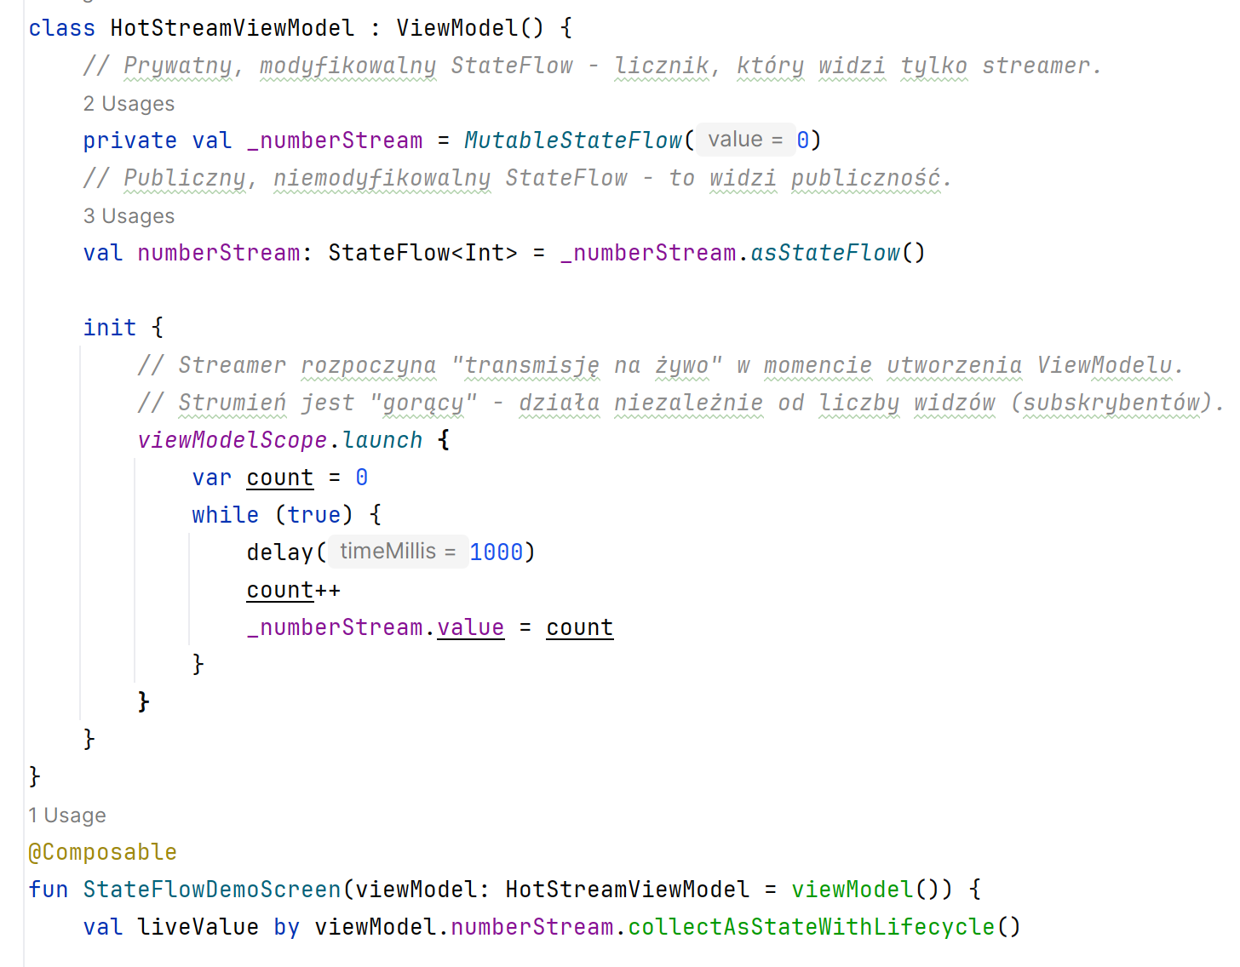
StateFlow
collectAsStateWithLifecycle to bezpieczniejsza i zoptymalizowana wersja collectAsState, która wstrzymuje zbieranie danych ze strumienia, gdy aplikacja działa w tle (jest w stanie STOPPED) i wznawia je, gdy wraca na pierwszy plan.
viewModelScope to gotowy CoroutineScope, który jest wbudowany w klasę ViewModel z biblioteki AndroidX Lifecycle. Jego głównym zadaniem jest uruchamianie korutyn, których cykl życia jest automatycznie powiązany z cyklem życia ViewModelu.

Slide 26
Kolektor i Producent
Zbieranie stanu UI oraz produkowanie danych mają różne czasy życia.
collectAsStateWithLifecycle()
Domyślnie zbiera przy co najmniej STARTED. Poniżej tego progu kończy zbieranie.
Pętla w viewModelScope
Może działać dalej, gdy UI nie zbiera danych. Kończy się przy usunięciu ViewModelu.
Powrót na ekran
UI ponownie subskrybuje StateFlow i otrzymuje bieżący stan.

Slide 27

SharedFLow
Wiemy już, że StateFlow jest jak główny ekran transmisji na Twitchu – zawsze pokazuje aktualny stan transmisji, liczbę widzów itp. Nowy widz, który dołącza, od razu widzi ten stan.
Co się dzieje w sytuacji, gdy streamer dostanie donację? Na ekranie pojawia się animacja i dźwięk, a na czacie wyskakuje wiadomość. To jest ZDARZENIE, a nie STAN. Nie chcemy, żeby nowy widz, który dołączy do transmisji 5 minut później, nagle zobaczył animację tej starej donacji. To zdarzenie jest ulotne i przeznaczone tylko dla tych, którzy oglądali w danym momencie.
Donacja jest zdarzeniem: uruchamia animację lub dźwięk. W tej demonstracji alert otrzymują tylko obecni odbiorcy. Nowy widz nie odtwarza wcześniejszych alertów.

Slide 28
SharedFLow
Wiemy już, że StateFlow jest jak główny ekran transmisji na Twitchu – zawsze pokazuje aktualny stan transmisji, liczbę widzów itp. Nowy widz, który dołącza, od razu widzi ten stan.
Co się dzieje w sytuacji, gdy streamer dostanie donację? Na ekranie pojawia się animacja i dźwięk, a na czacie wyskakuje wiadomość. To jest ZDARZENIE, a nie STAN. Nie chcemy, żeby nowy widz, który dołączy do transmisji 5 minut później, nagle zobaczył animację tej starej donacji. To zdarzenie jest ulotne i przeznaczone tylko dla tych, którzy oglądali w danym momencie.
Do obsługi takich jednorazowych zdarzeń służy SharedFlow (replay = 0). To również jest 'gorący' strumień, ale działający na innych zasadach niż StateFlow

Slide 29
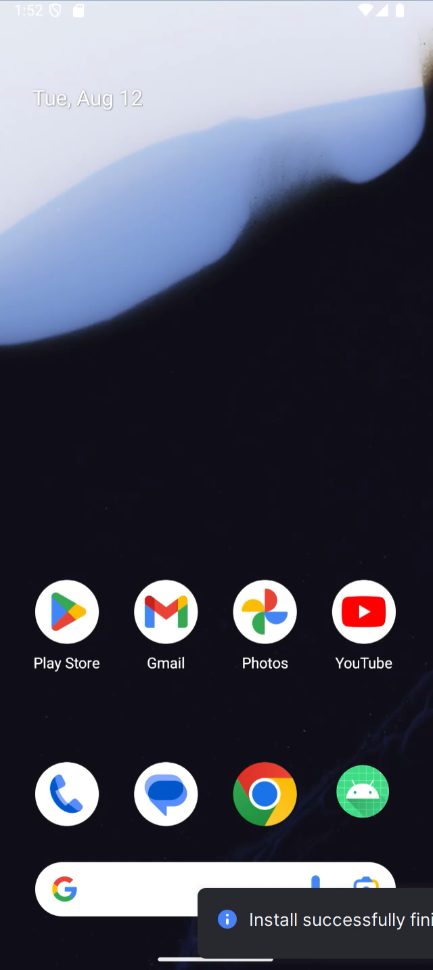
SharedFLow
SharedFlow współdzieli wartości między odbiorcami. W tej demonstracji używamy replay = 0.
Główny ekran transmisji. Zawsze jest widoczny, zawsze ma jakąś wartość (stan).
Powiadomienia o subskrypcji, donacji lub wiadomości na czacie. Są to jednorazowe "strzały" informacji. Pojawiają się, widzą je wszyscy, którzy akurat patrzą, i znikają. Nie są częścią trwałego stanu.

Slide 30
SharedFLow
Stan transmisji i zdarzenia mają osobne strumienie.
data class Donation(
val id: Int,
val donor: String,
val amount: Int
)
class StreamerViewModel(replay: Int = 0) : ViewModel() {
private val _viewerCount = MutableStateFlow(0)
val viewerCount = _viewerCount.asStateFlow()
private val _donations =
MutableSharedFlow<Donation>(replay = replay)
val donations = _donations.asSharedFlow()
val subscriberCount = _donations.subscriptionCount

Slide 31
SharedFLow
Dalsza część klasy StreamerViewModel.
private var nextId = 0
init {
viewModelScope.launch {
while (isActive) {
delay(2_000)
_viewerCount.value =
Random.nextInt(100, 1_000)
}
}
}
fun sendDonation(donor: String, amount: Int) {
val donation = Donation(++nextId, donor, amount)
viewModelScope.launch {
_donations.emit(donation)
}
}
}

Slide 32
SharedFlow: kto otrzyma donację?
Ten sam scenariusz wykonujemy dla replay = 0 i replay = 1.
Moment | replay = 0 | replay = 1
Emisja przed dołączeniem | Brak odbiorców | Zapis w replay cache
Dołącza widz 1 | Czeka na nowe zdarzenie | Dostaje poprzednie
Emisja „Anna” | Odbiera widz 1 | Odbiera widz 1
Dołącza widz 2 | Nie dostaje „Anny” | Dostaje „Annę”
Emisja „Piotr” | Odbierają obaj | Odbierają obaj

Slide 33
SharedFLow
Czekamy na subskrypcję zamiast zgadywać ją przez delay().
fun main() = runBlocking {
val events = MutableSharedFlow<String>(replay = 0)
events.emit("Przed dołączeniem")
val first = launch {
events.collect { println("Widz 1: $it") }
}
events.subscriptionCount.first { it == 1 }
events.emit("Anna")
val second = launch {
events.collect { println("Widz 2: $it") }
}
events.subscriptionCount.first { it == 2 }
events.emit("Piotr")
first.cancelAndJoin()
second.cancelAndJoin()
}

Slide 34
SharedFlow: replay i bufor
Parametry odpowiadają na różne pytania.
Parametr | Znaczenie
replay | Ile wcześniejszych wartości otrzyma nowy subskrybent?
extraBufferCapacity | Ile dodatkowych wartości może czekać na wolnych, obecnych odbiorców?
onBufferOverflow | Co zrobić, gdy bufor się zapełni: zawiesić emitera czy odrzucić wartość?
Bez subskrybentów pamiętamy tylko replay. Dodatkowy bufor nie tworzy historii.

Slide 35
SharedFlow: emit i tryEmit
Powodzenie emisji nie oznacza potwierdzenia obsługi przez UI.
Operacja | Zachowanie
emit(value) | Funkcja suspend. Może czekać na miejsce lub odbiór przez subskrybentów.
tryEmit(value) | Wraca od razu. false oznacza, że emisja wymagałaby zawieszenia.
Brak odbiorców | Przy replay = 0 tryEmit może zwrócić true, mimo że wartość przepada.
Nie zastępujemy emit przez tryEmit bez określenia zasad utraty zdarzeń.

Slide 36
SharedFlow: emit i tryEmit
Powodzenie emisji nie oznacza potwierdzenia obsługi przez UI.
Operacja | Zachowanie
emit(value) | Funkcja suspend. Może czekać na miejsce lub odbiór przez subskrybentów.
tryEmit(value) | Wraca od razu. false oznacza, że emisja wymagałaby zawieszenia.
Brak odbiorców | Przy replay = 0 tryEmit może zwrócić true, mimo że wartość przepada.
Nie zastępujemy emit przez tryEmit bez określenia zasad utraty zdarzeń.

Slide 37
Podsumowanie
Dobór strumienia wynika z oczekiwanego zachowania.
Narzędzie | Co reprezentuje? | Nowy odbiorca
flow { ... } | Zimny strumień. Oddzielne wykonanie dla każdego collect. | Uruchamia własne wykonanie źródła.
StateFlow | Bieżący stan z wartością początkową. Równe wartości nie emitują ponownie. | Otrzymuje aktualny stan.
SharedFlow | Wspólny gorący strumień. Replay i bufor są konfigurowalne. | Otrzymuje replay, a potem nowe wartości.

Slide 38
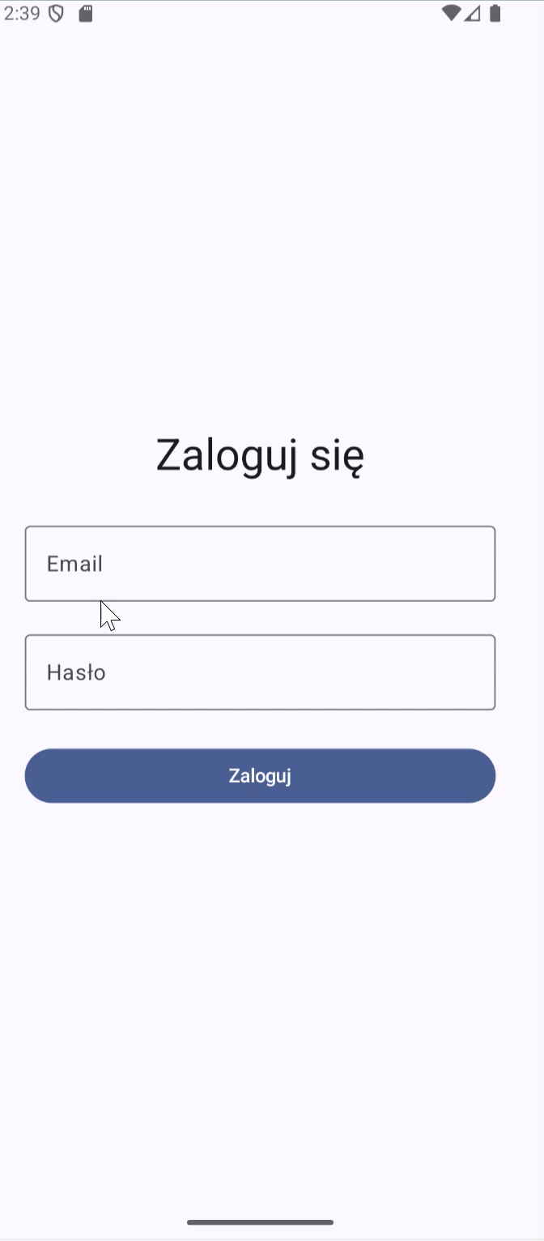
Przykład zastosowania

